Slide 1

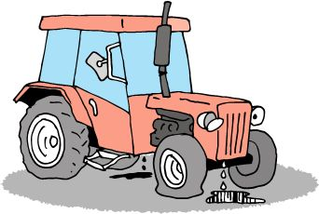
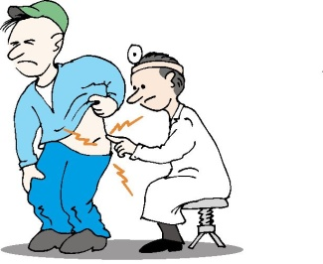


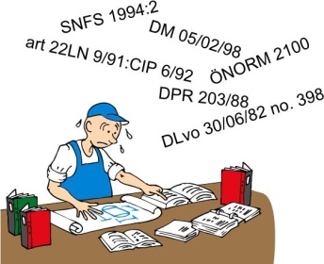
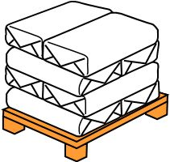
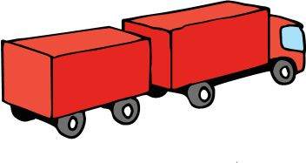

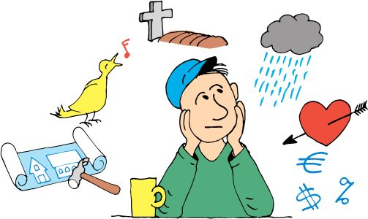

Slöserityper
Överproduktion
Svinn
Onödiga
rörelser
Väntan
Kassation
Överarbete
Lager
Transporter
Otydlig kommunikation
Outnyttjad kreativitet

Slide 2
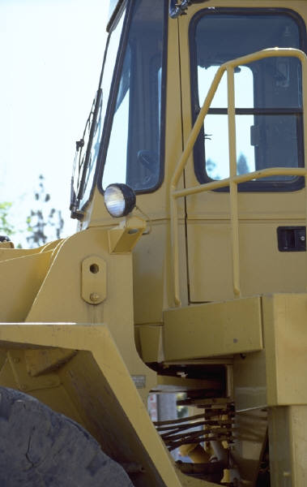
Checklista miljö/energi
Traktor och lastmaskin
”Föraren kan minska bränsleförbrukningen med 10-20% genom att köra med rätt belastningsgrad och körhastighet.”
Checklista
Följer ni upp bränsleförbrukningen?
Kan ni planera era körningar för att minska förbrukningen?
Har ni rätt maskiner till rätt arbete?
Kör ni ekonomiskt? Finns kunskap om Eco-driving?
Hade en ökad kunskap inom området varit till hjälp för att eliminera slöseri?
Källa: Lantbrukets energiprogram

Slide 3
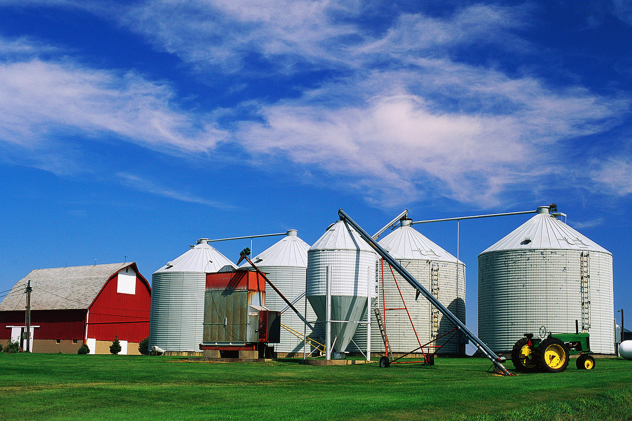
Checklista miljö/energi
Produktionsytor
”Rätt användning av ventilation och belysning som är planerad efter produktionen säkrar effektiviteten”
Checklista
Hur ofta rengörs fläktar, galler och värmeväxlare?
Kan ni effektivisera belysningen, t.ex. med dimmers, tidsreläer, naturljus eller riktad arbetsbelysning?
Tas värmen från mjölkningen eller flytgödseln till vara?
Återanvänds tvättvattnet från mjölkningen?
Läckande kranar förbrukar vatten och ökar behovet av ventilation.
Kan ni spara energi genom att se över er ventilation?
Kan ni byta från olja till biobränsle (t.ex. egen halm)?
Har stallklimat gåtts igenom tex genom Greppa näringen? Hur har ni tagit tillvara och följt upp lärdomarna?
Källa: Lantbrukets energiprogram

Slide 4
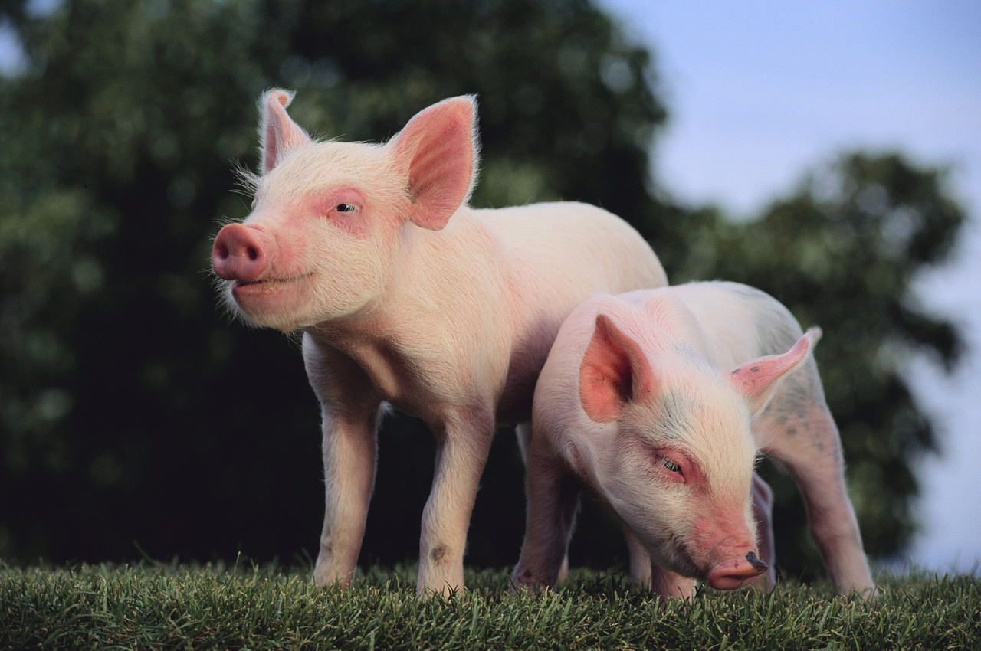
Checklista miljö/energi
Hur resurseffektiva är era djur? Hög produktion och hög tillväxt är resurseffektivt då utsläppen slås ut per kg mjölk/kött.
Hur kan ni spara kväve? När kväve omsätts i marken och stallgödseln, bildas växthusgasen lustgas. Varje sparat kilo kväve minskar utsläppen motsvarande 10 kg koldioxid.
Kan ni välja närproducerat proteinfoder? Importerat proteinfoder orsakar större utsläpp av växthusgaser än t.ex baljväxter, rapsmjöl och åkerbönor/ärter.
Hur bevarar ni mullhalten? Koldioxid bildas när mullen i marken bryts ned. Öka mullhalten genom odla vall, lämna skörderester och sprida stallgödsel.
Källa: klimatsmarta råd, Maria Berglund, HS Halland

Slide 5
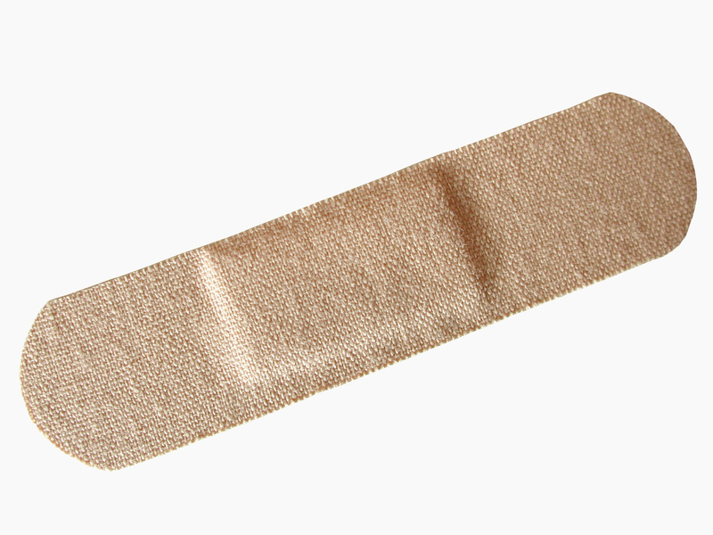
Checklista arbetsmiljö/säkerhet
Saker att uppmärksamma på slöserijakten:
Finns det onödigt skräp?
Finns det någon fall-, halknings eller snubbelrisk?
Finns det klämrisker?
Finns det rörliga maskindelar?
Finns det nedfallande, utkastande föremål?
Utsätts du ofta för stress?
Finns det arbetsmoment som ger obehagskänsla?
Finns det personlig skyddsutrustning?
Finns det förstahjälpen- och brandskyddsutrustning?

Slide 6
Checklista arbetsmiljö/säkerhet
Saker att uppmärksamma på slöserijakten:
Har arbetsmiljö genomgång utförts på anläggningen tex genom Säkert Bondförnuft eller Miljöhusesynen? - Har ni tagit tillvara och följt upp lärdomarna?
Har ni något systematiskt arbetsmiljöarbete? Finns arbetsmiljöpolicy och arbetsmiljömål för företaget samt rutin för att genomföra skyddsrond med riskanalys och följs riskerna upp i en handlingsplan?
Dokumenterar ni tillbud och olyckor?
Hade en ökad kunskap inom området varit till hjälp för att eliminera slöseri?

Slide 7
12 punkter till säker nötkreaturshantering
Finns reträttväg – kan man snabbt sätta sig i säkerhet?
Finns utrustning för att skilja ifrån ett djur på ett säkert sätt?
Finns utrustning för att kunna fixera ett djur på ett säkert sätt?
Är inredningar och annan utrustning rätt dimensionerad?
Kan dörr eller grind säkras mot ofrivillig öppning samt avlyftning?
Har djurskötaren rätt kompetens och erfarenhet?
Finns rutiner för djur med avvikande beteende?
Kan djur lastas och lossas på ett säkert sätt?
Finns utrustning för att driva och fånga in djur, t.ex. lösa grindar?
Undviks avel på djur med dåligt lynne?
Avhornas djuren?
Undviks ensamarbete vid riskabla arbetsmoment?

Slide 8
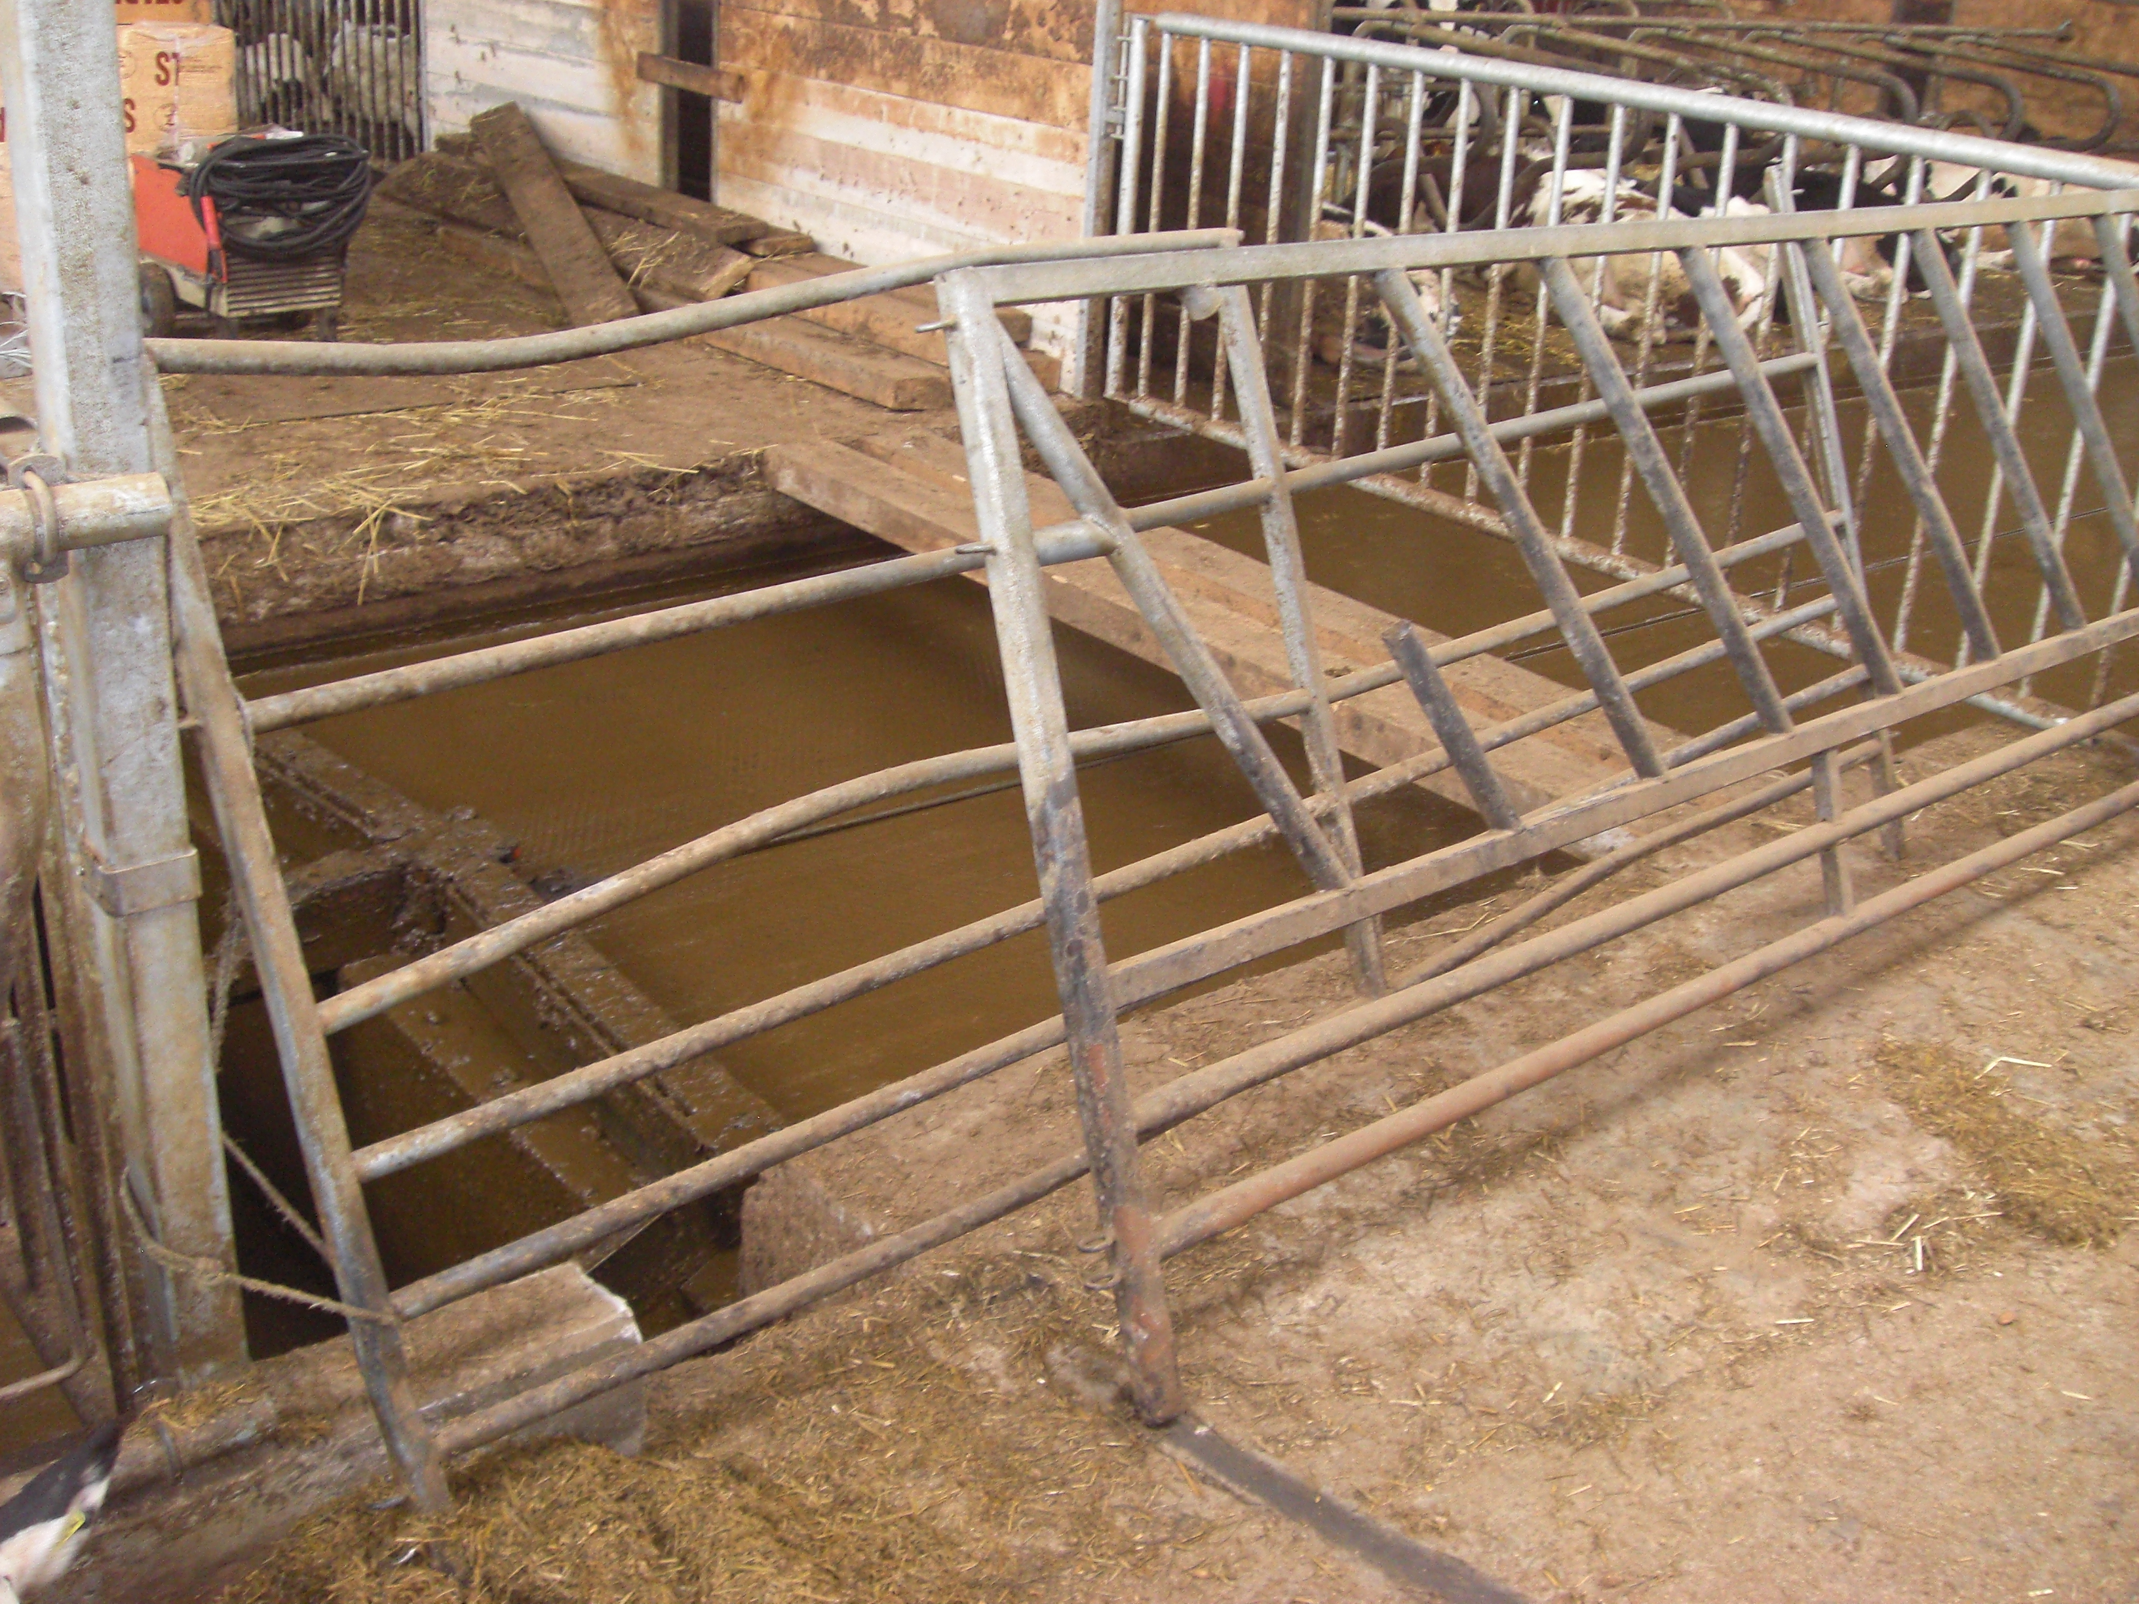
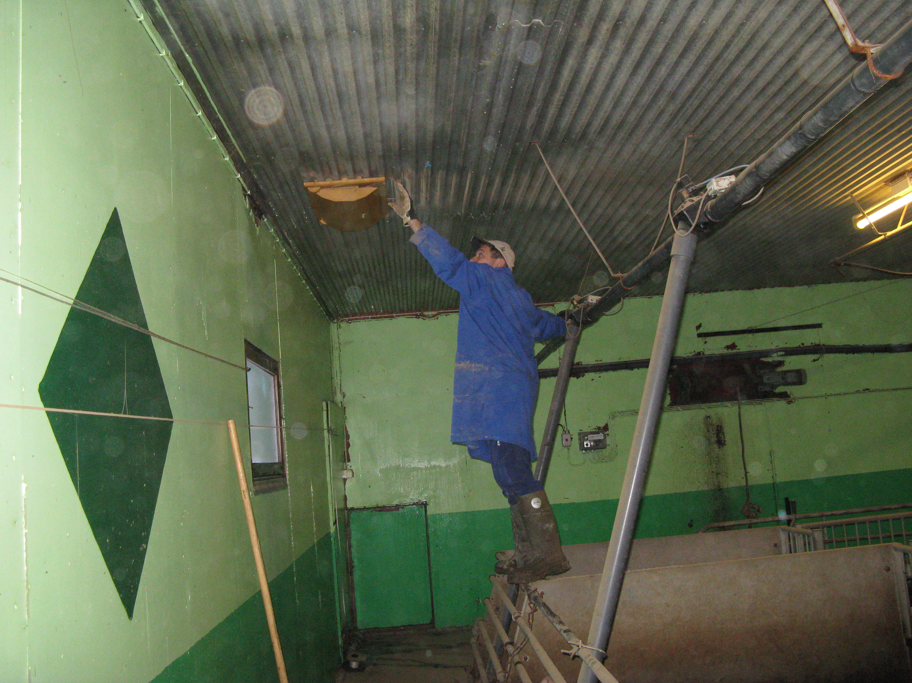
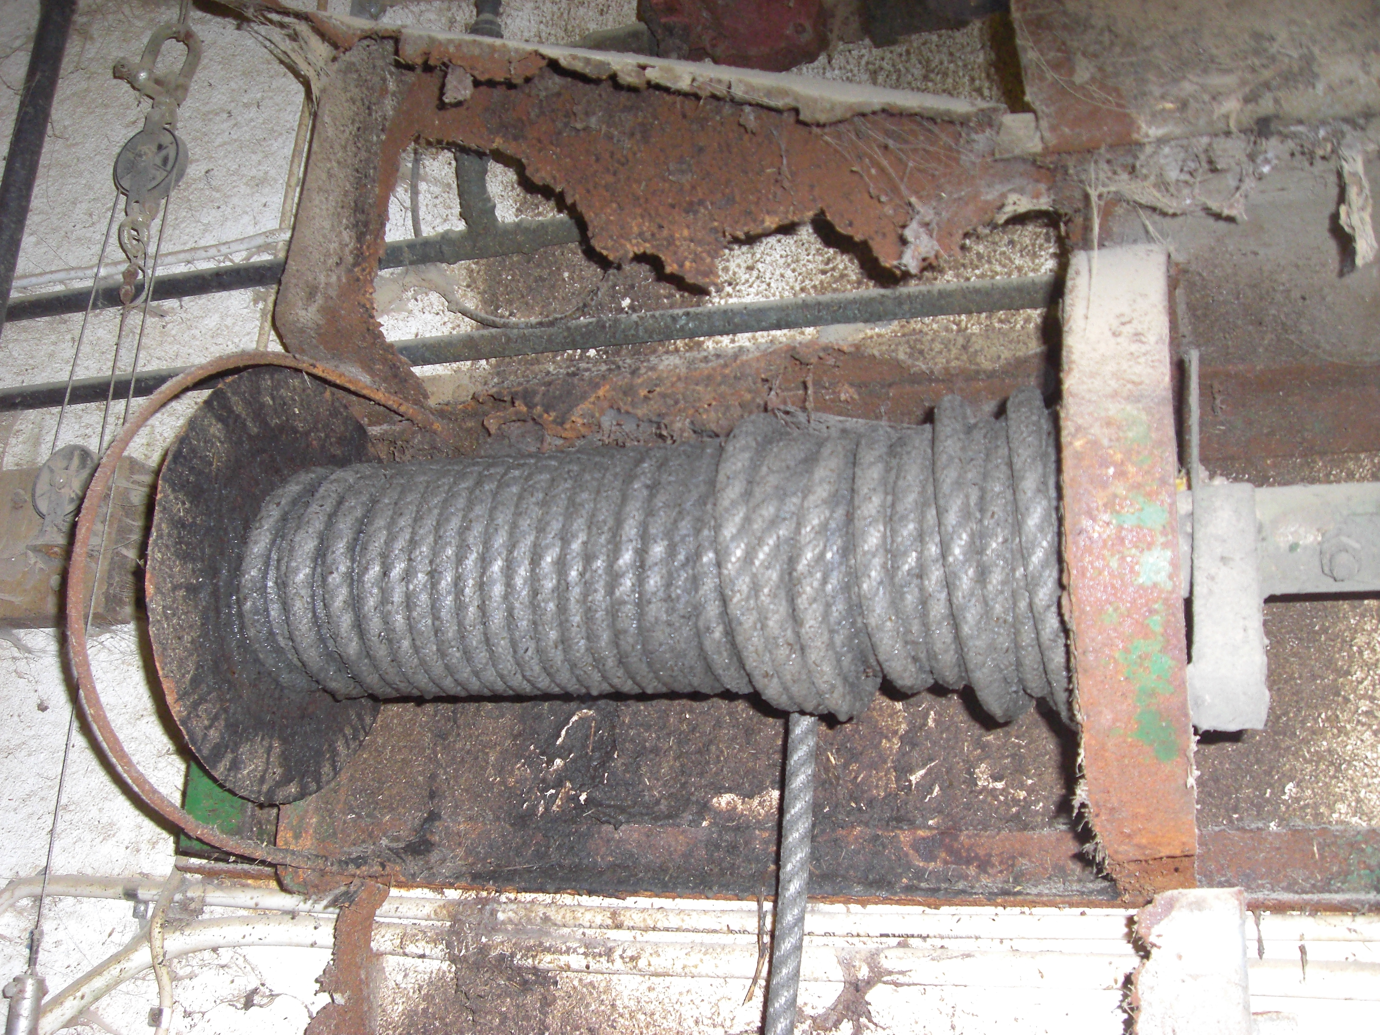
Arbetsmiljörisker!

Slide 9
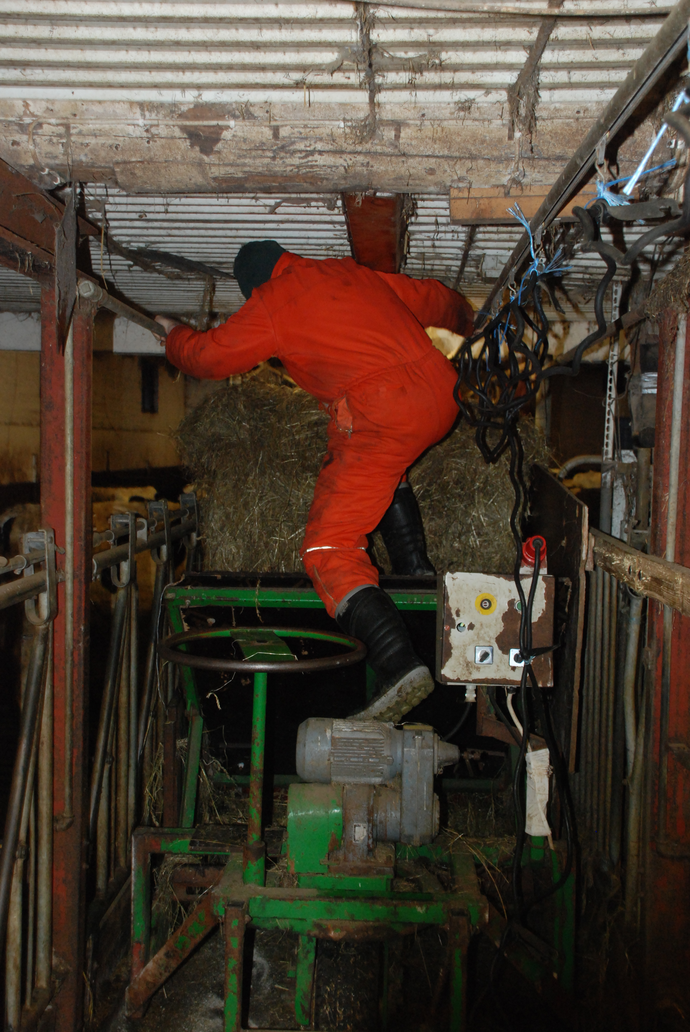
Arbetsmiljörisker!

